Slide 1
SOLID-> Single Responsibility

Slide 2
Single Responsibility Prensibi Nedir ?
Bir sınıf (nesne) yalnızca bir amaç uğruna değiştirilebilir, o amaçta o sınıfa yüklenen sorumluluktur, yani bir sınıfın yapması gereken yalnızca bir işi olması gerekir.
Bir sınıfı veya fonksiyonu geliştirdiğimizde sorumluluğunu ya da amacını iyi belirleyip, sınıfı ona göre tasarlamamız gerekir, böylece oluşabilecek herhangi bir değişimden, olabildiğince az şeyi güncelleyerek ve düzelterek istenilen geliştirmeyi gerçekleştirmiş oluruz.

Slide 3
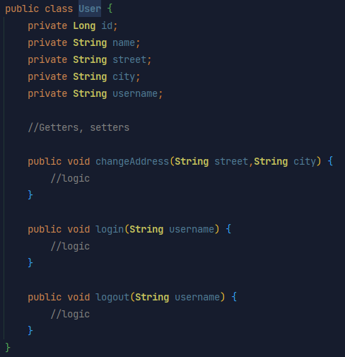
Burada Adres ile ilgili street ve city gibi veriler direkt olarak User sınıfı içerisinde bulunmamalıdır.
Burada kötü bir örneği görüyoruz.

Slide 4
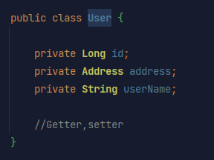
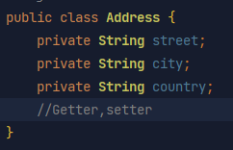
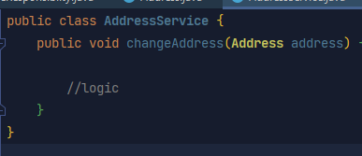
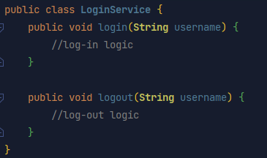
Sorumlulukları her bir sınıfa etkili bir şekilde ayırdık ve böylece bir yerdeki kod değiştirme şansını ve koddaki herhangi bir yerin diğerini bozma şansını azalttık. Güncelleştirmeler gerektiğinde kolayca entegre edebileceğimiz bir yapı kurmuş olduk.

